Slide 1
网络应用程序与Socket编程
张建忠
zhangjz@nankai.edu.cn

Slide 2
传输层的主要工作
追求的目标：可靠性
单机用户：应用程序依赖于底层系统的可靠性，系统保证数据传送到底层后不会丢失和重复
网络用户：希望互联网能够提供迅速、准确、可靠的通信功能，保证不发生丢失、重复、错序等可靠性问题
传输层：保证端对端数据传输的可靠性
传输控制协议TCP
用户数据报协议UDP

Slide 3
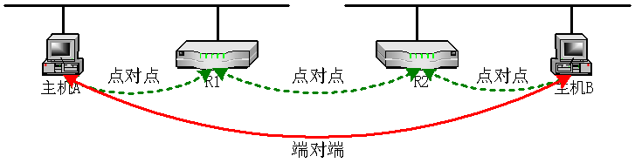
点对点通信与端对端通信
互联层：点对点通信
传输层：端对端通信

Slide 4
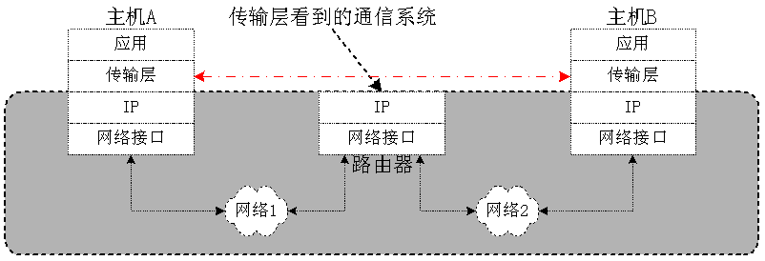
端对端通信与虚拟通信平台

Slide 5
TCP提供的服务
TCP提供的服务：面向连接、可靠、全双工数据流
TCP提供的服务特征
面向连接（Connection Orientation）
完全可靠性（Complete Reliability）
全双工通信（Full Duplex Communication）
流接口（Stream Interface）
连接的可靠建立与优雅关闭（Reliable Connection Startup & Graceful Connection Shutdown）
TCP通信过程
建立连接（可靠地建立）
发送数据（可靠、全双工、流式数据）
关闭连接（优雅地关闭）

Slide 6
TCP的可靠性实现
必要性：TCP建立在IP协议提供的面向非连接、不可靠的数据报投递服务基础之上
TCP需要解决的可靠性问题
丢失数据的恢复问题（重传）
流量控制问题（窗口）
可靠建立与关闭连接问题（三次握手）

Slide 7
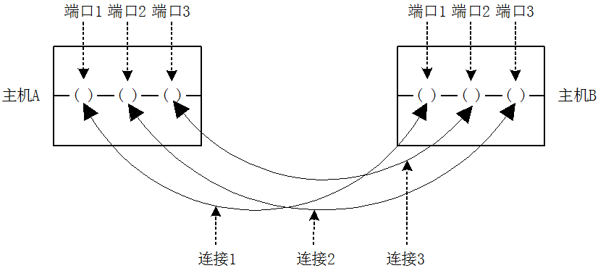
TCP端口与连接
TCP端口：一个TCP连接两端的端点
TCP端口的表示：16位的二进制数
利用TCP端口可以提供多路复用功能

Slide 8
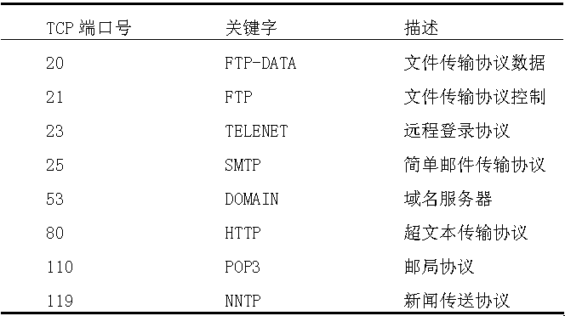
著名的TCP端口号

Slide 9
用户数据报协议UDP
UDP提供的服务：面向非连接、不可靠
服务特点
面向非连接，数据直接封装在IP数据报中投递
不确认，不排序
运行效率高，实现简单
利用UDP的应用程序要承担可靠性方面的全部工作

Slide 10
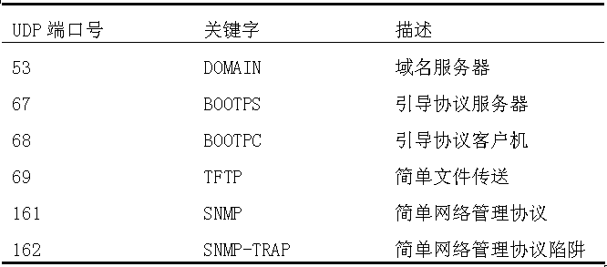
UDP的端口
UDP利用端口对给定主机上的多个目标进行区分
UDP端口使用16位二进制数表示
TCP和UDP各自拥有自己的端口号

Slide 11
网络编程界面
TCP/IP协议通常在操作系统的内核中实现
编程界面：由操作系统提供的功能调用，可以使应用程序方便地使用内核的功能
socket（套接字）：TCP/IP网络操作系统为网络程序开发提供的典型网络编程界面

Slide 12
Socket的位置

Slide 13
套接字
由加利福尼亚大学伯克利分校（University of California，Berkeley）首创
把网络连接看成一个流（Stream），可以向流写字节，也可以从流读取字节
为程序员屏蔽了网络的底层细节（媒体类型、信息包的大小、网络地址、信息重发等）
Socket通过绑定机制与驱动程序建立关系（通知自己所对应的IP和Port）
发送数据：由Socket交给驱动程序向网络发送
接收数据：驱动程序收到与Socket绑定的数据后，由驱动程序交给Socket，应用进程从Sokcet中读取

Slide 14
Socket常用的操作
连接远程机器
绑定端口
接收远程连接请求
监听到达的数据
发送数据
接收数据
关闭连接
TCP和UDP工作过程

Slide 15
socket套接字
数据报套接字（datagram sockets）：使用UDP协议，支持主机之间面向非连接、不可靠的信息传输
流式套接字（stream sockets）：使用TCP协议，支持主机之间面向连接的、顺序的、可靠的、全双工字节流传输
Windows、UNIX、Linux都支持socket
Java提供的socket
Microsoft提供的socket
Windows Sockets API、CAsyncSocket类、WinSock控件

Slide 16
CAsyncSocket编程--创建socket
构造CAsyncSocket对象
利用Create创建和初始化socket
(1) //在堆栈上构造CAsyncSocket对象 CAsyncSocket sock; (2) //在堆上构造CAsyncSocket对象 CAsyncSocket* pSocket = new CAsyncSocket;
BOOL Create( UINT nSocketPort = 0, int nSocketType = SOCK_STREAM, long lEvent = FD_READ|FD_WRITE|FD_OOB|FD_ACCEPT| FD_CONNECT|FD_CLOSE, LPCTSTR lpszSocketAddress = NULL );

Slide 17
创建socket举例
//以流方式创建socket CAsyncSocket MySock； BOOL bFlag=MySock.Create(2000,SOCK_STREAM,FD_ACCEPT); if(!bFlag) { …… //创建套接口错误处理 } …… //以数据报方式创建socket CAsyncSocket MySock； BOOL bFlag=MySock.Create(2000,SOCK_DGRAM,FD_READ); if(!bFlag) { …… //创建套接口错误处理 } ……

Slide 18
发送和接收数据报
int SendTo( const void* lpBuf, int nBufLen, UINT nHostPort, LPCTSTR lpszHostAddress = NULL, int nFlags = 0 ); int ReceiveFrom( void* lpBuf, int nBufLen, CString& rSocketAddress, UINT& rSocketPort, int nFlags = 0 );

Slide 19
客户程序的建连请求
BOOL Connect( LPCTSTR lpszHostAddress, UINT nHostPort );

Slide 20
服务器程序的连接接受
侦听连接请求
接受连接请求
连接到来后触发FD_ACCEPT事件并调用OnAccept虚函数
BOOL Listen( int nConnectionBacklog = 5 );
virtual BOOL Accept( CAsyncSocket& rConnectedSocket, SOCKADDR* lpSockAddr = NULL, int* lpSockAddrLen = NULL );

Slide 21
发送和接收流式数据
virtual int Send( const void* lpBuf, int nBufLen, int nFlags = 0 ); virtual int Receive( void* lpBuf, int nBufLen, int nFlags = 0 );

Slide 22
关闭socket
virtual void Close( );

Slide 23
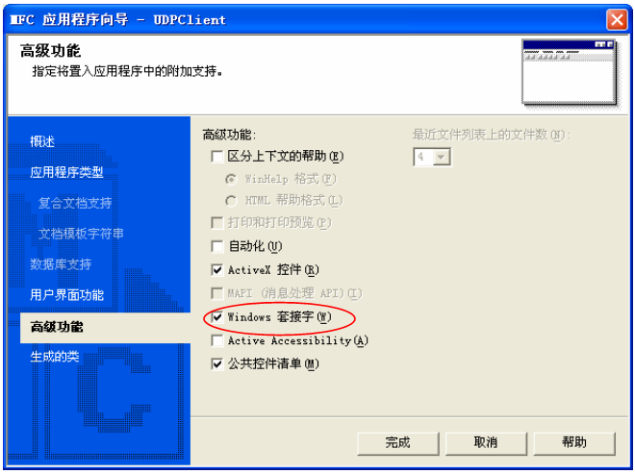
编程过程中需要注意的问题（1/3）
选中Windows套接字选项

Slide 24
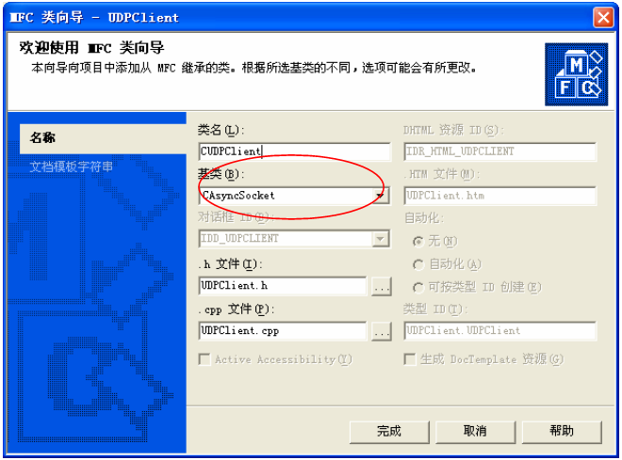
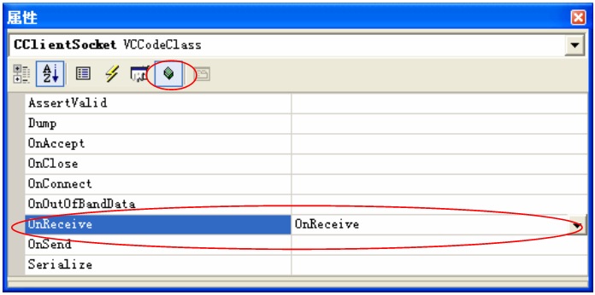
编程过程中需要注意的问题（2/3)
添加和定制新socket类：重载OnConnect、OnAccept、OnReceive、OnSend等虚函数

Slide 25
编程过程中需要注意的问题（3/3）
创建套接口:实例化、初始化和关闭
关闭套接口

Slide 26
Java多线程实现：继承 Thread 类（1）
编写一个Java类，该类需要继承标准类库提供的Thread类
在编写的类中重写父类中的run( )方法，该方法中需要包含线程执行的代码
在需要创建线程时，new一个编写线程类的实例，调用 start( )方法进行启动
调用start( )方法后并不立即执行多线程代码，而是使得该线程变为可运行状态(runnable)

Slide 27
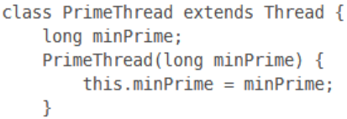

Java多线程实现：继承 Thread 类（2）

Slide 28
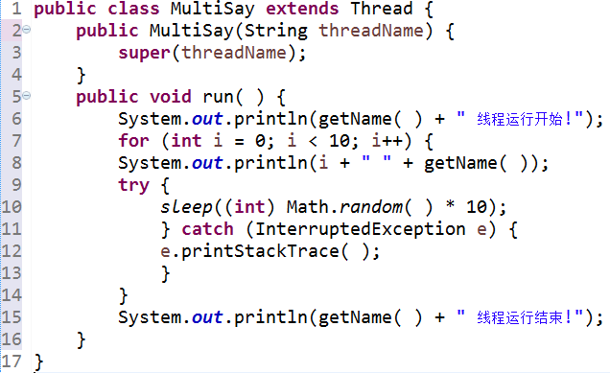
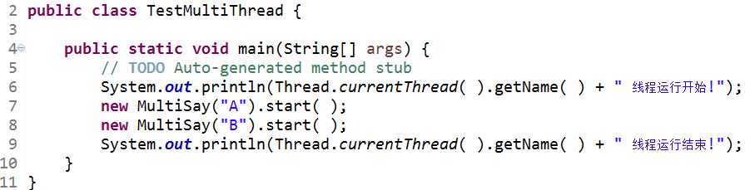
Java多线程实现：继承 Thread 类（3）

Slide 29
Java多线程实现：实现Runnable接口（1）
编写一个Java类，该类需要实现runnable接口
在编写的类中实现run( )方法，该方法中需要包含线程执行的代码
在需要创建线程时，首先new一个编写类的实例和一个Thread类实例，并将编写类的实例作为参数传递给Thread类实例
调用Thread类的start( )方法启动线程
调用start( )方法后并不立即执行多线程代码，而是使得该线程变为可运行状态(runnable)
由于Java没有多重继承机制，因此很多情况下需要采用Runnable接口方式实现多线程
能够在一个类中包容所有的代码，有利于封装

Slide 30
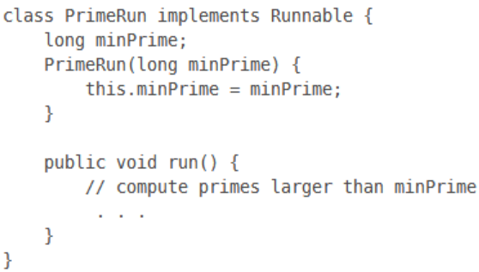

Java多线程实现：实现Runnable接口（2）

Slide 31
Java多线程实现：实现Runnable接口（3）
public class MyThread implements Runnable {
int count= 1, number;
public MyThread(int num) {
number = num;
System.out.println("创建线程 " + number);
}
public void run() {
while(true) {
System.out.println("线程 " + number + ":计数 " + count);
if(++count== 6) return;
}
}
public static void main(String[] args) {
for(int i = 0; i < 5; i++)
new Thread(new MyThread(i+1)).start( );
}
}

Slide 32
Java中的流式Socket
Java socket的基础类：java.net.Socket类 封装TCP操作
流式Socket
服务器套接字（ServerSocket）：在服务器端创建
创建ServerScoket
绑定IP地址与端口
监听连接请求
接收连接请求
创建普通Socket（用于发送和接收数据）
关闭ServerSocket
客户端套接字（Socket）：在客户端被创建
创建Socket
绑定IP地址与端口
发送连接请求
发送和接收数据
关闭Socket

Slide 33
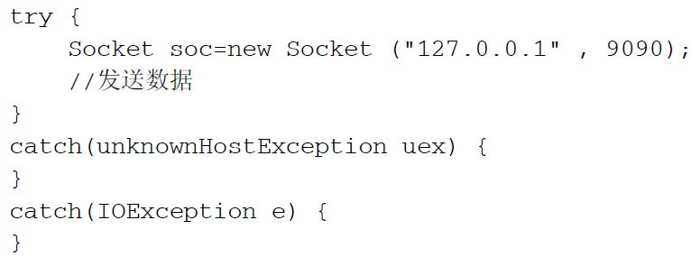
常用的Socket的构造函数
Socket()：Creates an unconnected socket, with the system-default type of SocketImpl.
Socket(InetAddress address, int port)：Creates a stream socket and connects it to the specified port number at the specified IP address.
Socket(InetAddress address, int port, InetAddress localAddr, int localPort)：Creates a socket and connects it to the specified remote address on the specified remote port.
Socket(String host, int port)：Creates a stream socket and connects it to the specified port number on the named host.
Socket(String host, int port, InetAddress localAddr, int localPort)：Creates a socket and connects it to the specified remote host on the specified remote port.

Slide 34
Socket类的常用方法
void close()：Closes this socket.
void connect(SocketAddress endpoint)：Connects this socket to the server.
InetAddress getInetAddress()：Returns the address to which the socket is connected.
InetAddress getLocalAddress()：Gets the local address to which the socket is bound.
int getPort()：Returns the remote port number to which this socket is connected.
int getLocalPort()：Returns the local port number to which this socket is bound.
SocketAddress getLocalSocketAddress()：Returns the address of the endpoint this socket is bound to.
SocketAddress getRemoteSocketAddress()：Returns the address of the endpoint this socket is connected to, or null if it is unconnected.
InputStream getInputStream()：Returns an input stream for this socket.
OutputStream getOutputStream()：Returns an output stream for this socket.
String toString()：Converts this socket to a String.

Slide 35
Socket类的常用方法
void bind(SocketAddress bindpoint)：Binds the socket to a local address.
void connect(SocketAddress endpoint)：Connects this socket to the server.
int getReceiveBufferSize()：Gets the value of the SO_RCVBUF option for this Socket, that is the buffer size used by the platform for input on this Socket.
int getSendBufferSize()：Get value of the SO_SNDBUF option for this Socket, that is the buffer size used by the platform for output on this Socket.
void setReceiveBufferSize(int size)：Sets the SO_RCVBUF option to the specified value for this Socket.
void setSendBufferSize(int size)：Sets the SO_SNDBUF option to the specified value for this Socket.
boolean isBound()：Returns the binding state of the socket.
boolean isClosed()：Returns the closed state of the socket.
boolean isConnected()：Returns the connection state of the socket.
boolean isInputShutdown()：Returns whether the read-half of the socket connection is closed.
boolean isOutputShutdown()：Returns whether the write-half of the socket connection is closed.
void sendUrgentData(int data)：Send one byte of urgent data on the socket.
void shutdownInput()：Places the input stream for this socket at "end of stream".
void shutdownOutput()：Disables the output stream for this socket.

Slide 36
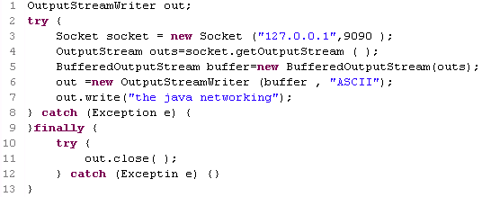
getInputStream和getOutputStream
public InputStream getInputStream( ) throws IOException
返回一个输入流，利用这个流就可以从套接字读取数据
通常链接返回的流到一个BufferedInputStream或者BufferedReader
public OutputStream getOutputStream ( ) throws IOException
返回一个输出流，可以从应用程序写数据到套接字的另一端
通常链接返回的流到DataOutputStream或者OutputStreamWriter等类
OutputStreamWriter
BufferedOutputStream
OutputStream（getOutputStream）

Slide 37
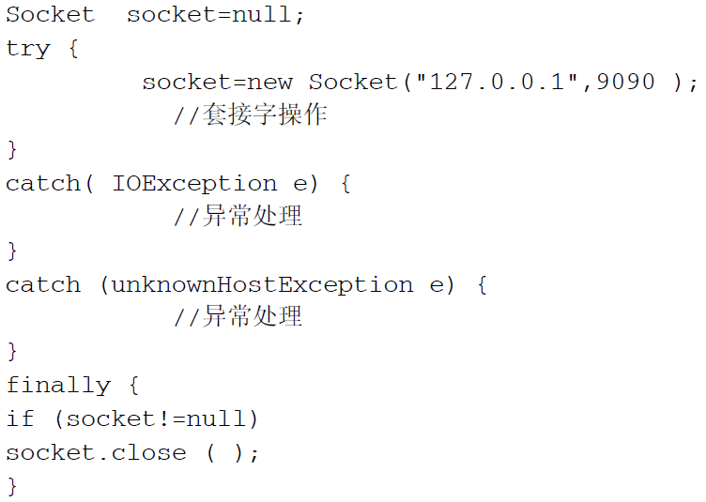
close
public void close() throws IOException
Any thread currently blocked in an I/O operation upon this socket will throw a SocketException.
Once a socket has been closed, it is not available for further networking use (i.e. can't be reconnected or rebound).
Closing this socket will also close the socket's InputStream and OutputStream.

Slide 38
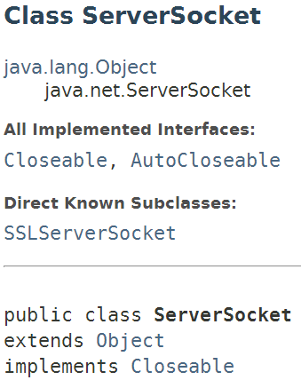
服务器套接字ServerSocket
服务器套接字运行在服务器特定的端口上
服务器套接字监听远程主机的TCP连接请求
当远程主机的TCP连接请求到来时，服务器套接字激活并创建一个新的普通套接字与远程主机通信

Slide 39
ServerSocket的工作过程
利用ServerSocket()方法在指定端口创建一个新的ServerSocket对象
ServerSocket对象调用accept( )方法在指定的端口监听到来的连接
accept( )一直处于阻塞状态，直到有客户端试图建立连接
当连接到来时，accept( )方法返回连接客户端与服务器的Socket对象
Socket对象调用getInputStream( )方法和getOutputStream( )方法，建立与客户端交互的输入流和输出流
Socket对象与客户端的Socket根据一定的协议交互，直到关闭
ServerSocket循环，直到关闭

Slide 40
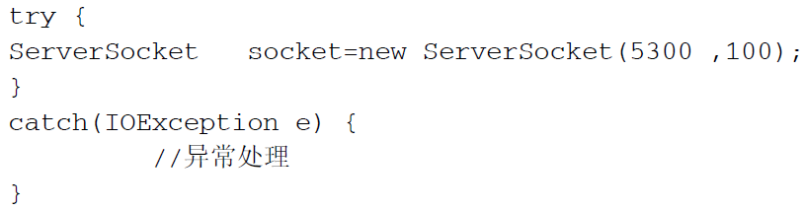
ServerSocket的构造函数
ServerSocket()：Creates an unbound server socket.
ServerSocket(int port)：Creates a server socket, bound to the specified port.
ServerSocket(int port, int backlog)：Creates a server socket and binds it to the specified local port number, with the specified backlog.
ServerSocket(int port, int backlog, InetAddress bindAddr)：Create a server with the specified port, listen backlog, and local IP address to bind to.
注：默认的最大并发连接数为50

Slide 41
ServerSocket的常用方法
Socket accept()：Listens for a connection to be made to this socket and accepts it.
void close()：Closes this socket.
void bind(SocketAddress endpoint)：Binds the ServerSocket to a specific address (IP address and port number).
void bind(SocketAddress endpoint, int backlog)：Binds the ServerSocket to a specific address (IP address and port number).
InetAddress getInetAddress()：Returns the local address of this server socket.
int getLocalPort()：Returns the port number on which this socket is listening.
SocketAddress getLocalSocketAddress()：Returns the address of the endpoint this socket is bound to.
boolean isBound()：Returns the binding state of the ServerSocket.
boolean isClosed()：Returns the closed state of the ServerSocket.
String toString()：Returns the implementation address and implementation port of this socket as a String.

Slide 42
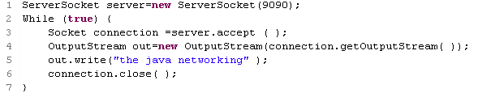
ServerSocket和accept的使用
创建ServerSocket实例
循环调用ServerSocket的accept()方法，accept()方法将阻塞线程直到连接请求到来
accept()返回一个Socket对象（该Socket对象绑定了客户程序的IP地址和端口）
使用close( )方法关闭Socket对象

Slide 43
利用Socket进行网络编程
Socket为客户端或者服务器端的一个特殊的对象
getInputStream( )方法：得到输入流（即接收到的远程socket的数据流）
getOutputStream( )方法：得到输出流（即将要发送到远程socket的数据流）
服务器端
使用ServerSocket监听指定的端口
端口可以随意指定（1024以下通常属于保留端口，在一些操作系统中不可以随意使用。一般用户使用大于1024的端口）
客户连接后，产生会话socket
在完成会话后，关闭socket
客户端
使用Socket对远程服务器的某一个端口发出连接请求
端口可以指定或系统随机分配（通常为大于1024的端口）
连接成功，进行正常会话
会话结束，关闭Socket

Slide 44
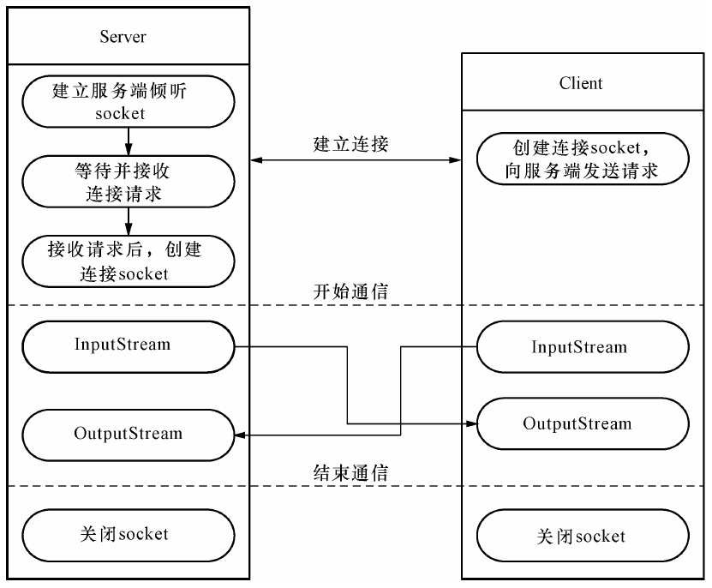
流式套接字的通信流程

Slide 45
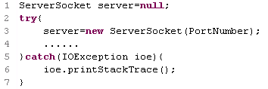
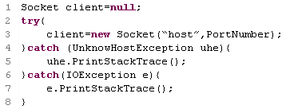
例：创建ServerSocket和Socket对象

Slide 46
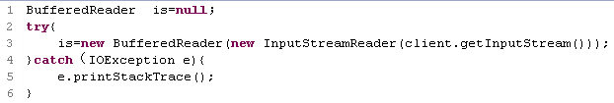
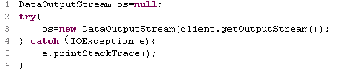
例：创建输入和输出流

Slide 47
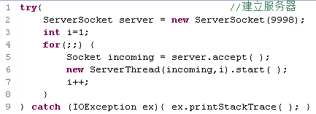
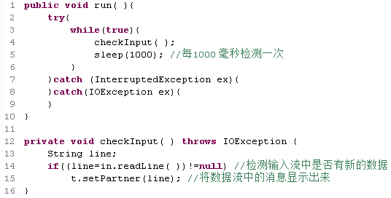
例：服务器端和客户端的多线程

Slide 48
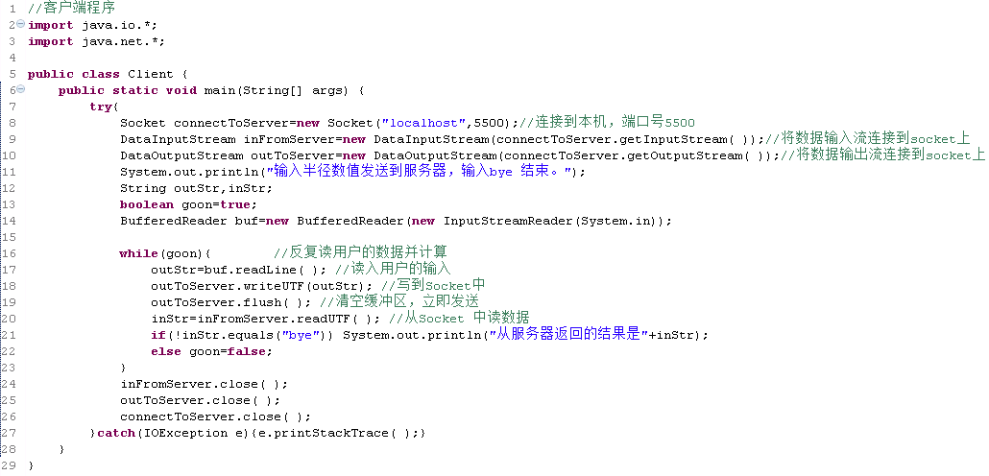
例：圆面积的计算（客户端）
从命令行输入一个半径值并传送至服务器。服务器计算面积并回送。客户端输入“bye”命令结束通信

Slide 49
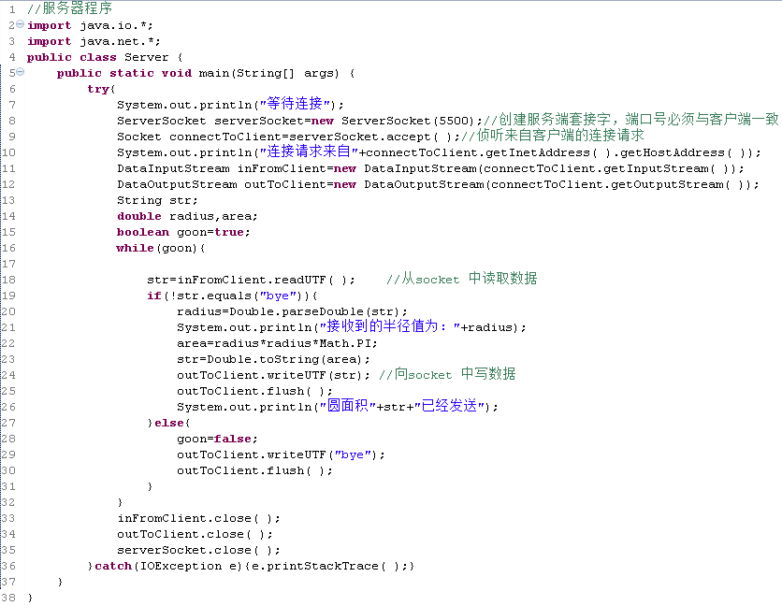
例：圆面积的计算（服务器端） 是否可支持客户的并发？如何支持？

Slide 50
例：圆面积的计算（支持并发响应）
ServerSocket对象的accept( )方法每接受一个连接请求就产生一个Socket对象
产生的Socket对象为一个专用的连接服务
并发响应：将各个Socket对象需要运行的服务放置到独立线程中
注意：开启线程需要消耗计算机资源（服务器端能够允许同时响应的客户端数目有限）

Slide 51
Java中的数据报Socket
Java DatagramSocket 封装UDP操作 TCP对应
数据报：尽力而为（best-effort）的传送方式
采用UDP进行封装
把目的地址、源地址和数据封装在数据包中直接发送
不保证传送质量：不保证能够安全送到、不保证何时到达
特点：
无状态（无需建立连接）
效率高
开销小
不可靠

Slide 52
Java中数据报Socket的主要类
DatagramPacket：封装UDP数据报（包括地址、数据等）
DatagramPacket：封装具体的数据，其接收和发送需通过DatagramSocket完成
DatagramSocket：数据报套接字
DatagramSocket：只是码头，不维护状态，只负责接收和发送达到码头的DatagramPacket
MulticastSocket：多播套接字

Slide 53
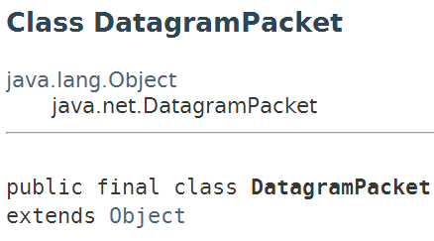
DatagramPacket类
DatagramPacket
用于接收的DatagramPacket
用于发送的DatagramPacket

Slide 54
DatagramPacket的构造函数
DatagramPacket(byte[] buf, int length)：Constructs a DatagramPacket for receiving packets of length length.
DatagramPacket(byte[] buf, int length, InetAddress address, int port)：Constructs a datagram packet for sending packets of length length to the specified port number on the specified host.
DatagramPacket(byte[] buf, int offset, int length)：Constructs a DatagramPacket for receiving packets of length length, specifying an offset into the buffer.
DatagramPacket(byte[] buf, int offset, int length, InetAddress address, int port)：Constructs a datagram packet for sending packets of length length with offset ioffsetto the specified port number on the specified host.
DatagramPacket(byte[] buf, int offset, int length, SocketAddress address)：Constructs a datagram packet for sending packets of length length with offset ioffsetto the specified port number on the specified host.
DatagramPacket(byte[] buf, int length, SocketAddress address)：Constructs a datagram packet for sending packets of length length to the specified port number on the specified host.

Slide 55
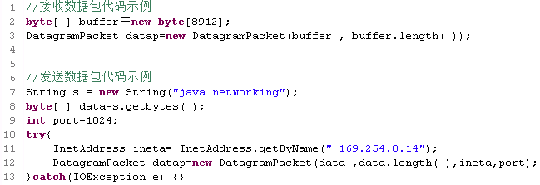
DatagramPacket类构建代码示例

Slide 56
DatagramPacket的主要方法
InetAddress getAddress()：Returns the IP address of the machine to which this datagram is being sent or from which the datagram was received.
byte[] getData()：Returns the data buffer.
int getLength()：Returns the length of the data to be sent or the length of the data received.
int getOffset()：Returns the offset of the data to be sent or the offset of the data received.
int getPort()：Returns the port number on the remote host to which this datagram is being sent or from which the datagram was received.
SocketAddress getSocketAddress()：Gets the SocketAddress (usually IP address + port number) of the remote host that this packet is being sent to or is coming from.
void setAddress(InetAddress iaddr)：Sets the IP address of the machine to which this datagram is being sent.
void setData(byte[] buf)：Set the data buffer for this packet.
void setData(byte[] buf, int offset, int length)：Set the data buffer for this packet.
void setLength(int length)：Set the length for this packet.
void setPort(int iport)：Sets the port number on the remote host to which this datagram is being sent.
void setSocketAddress(SocketAddress address)：Sets the SocketAddress (usually IP address + port number) of the remote host to which this datagram is being sent.

Slide 57
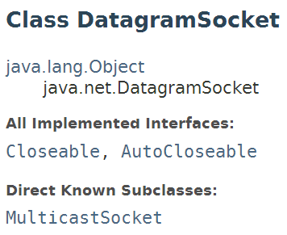
DatagramSocket类
DatagramSocket用于接收或发送DatagramPacket

Slide 58
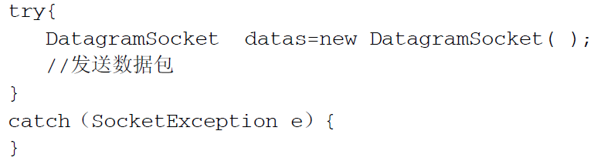
DatagramSocket类的构造函数
DatagramSocket()：Constructs a datagram socket and binds it to any available port on the local host machine.
DatagramSocket(int port)：Constructs a datagram socket and binds it to the specified port on the local host machine.
DatagramSocket(int port, InetAddress laddr)：Creates a datagram socket, bound to the specified local address.
DatagramSocket(SocketAddress bindaddr)：Creates a datagram socket, bound to the specified local socket address.

Slide 59
DatagramSocket的常用方法
void bind(SocketAddress addr)：Binds this DatagramSocket to a specific address and port.
void close()：Closes this datagram socket.
InetAddress getLocalAddress()：Gets the local address to which the socket is bound.
int getLocalPort()：Returns the port number on the local host to which this socket is bound.
SocketAddress getLocalSocketAddress()：Returns the address of the endpoint this socket is bound to.
int getPort()：Returns the port number to which this socket is connected.
SocketAddress getRemoteSocketAddress()：Returns the address of the endpoint this socket is connected to, or null if it is unconnected.
void receive(DatagramPacket p)：Receives a datagram packet from this socket.
void send(DatagramPacket p)：Sends a datagram packet from this socket.

Slide 60
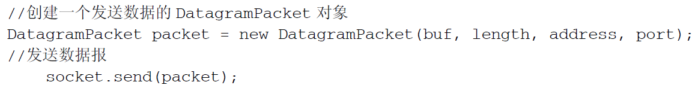
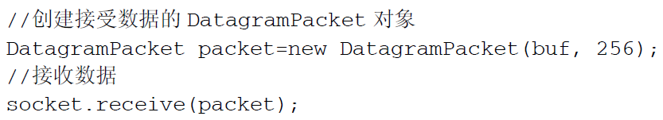
DatagramSocket的发送和接收
发送：void send(DatagramPacket p)
DatagramSocket本身不需知道数据报发送的目的地，目的地存储在DatagramPacket中
接收：void receive(DatagramPacket p)
Datagramsocket本身不知道数据报来自哪里，数据报的源地址存储在DatagramPacket中

Slide 61
发送与接收数据报流程
发送数据报流程
调用DatagramSocket构造函数创建数据报套接字
调用DatagramPacket构造函数创建一个需要发送的数据报
调用DatagramSocket 类的send( )方法，发送UDP 报文
关闭数据报套接字
接收数据报流程
调用DatagramSocket构造函数创建数据报套接字，将套接字绑定到指定端口
调用DatagramPacket构造函数建立一个字节数组以接收UDP 报文
调用DatagramSocket 类的receive( )方法，接收UDP 报文
关闭数据报套接字

Slide 62
发送与接收数据报流程
接收端(Receiver)
发送端(Sender)
DatagramSocket(int port)
DatagramSocket( )
DatagramPac(bketyte[] buf,
int length)
DatagramSocket.receive
(DatagramPacket p)
DatagramPacket(byte[] buf,
int length,InetAddress address,int port)
DatagramSocket.send
(DatagramPacket p)
DatagramSocket.close( )
DatagramSocket.close( )

Slide 63
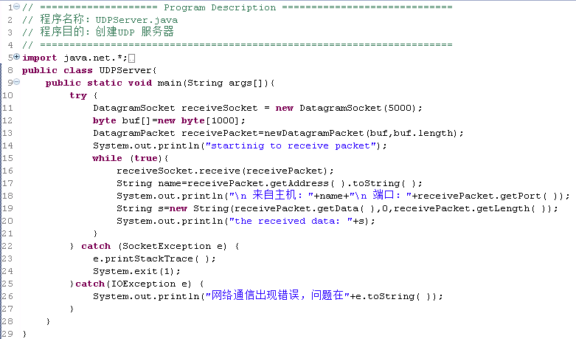
使用DatagramSocket进行简单的C/S通信（服务器端）

Slide 64
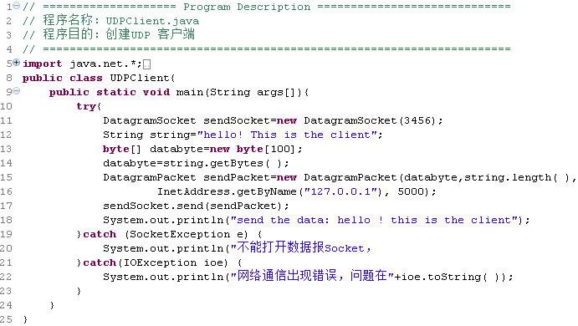
使用DatagramSocket进行简单的C/S通信（客户端）

Slide 65
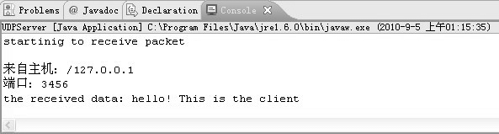
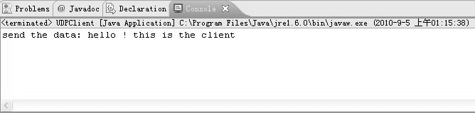
使用DatagramSocket进行简单的C/S通信（运行结果）

Slide 66
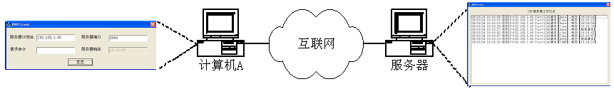
编写简单的客户-服务器程序
利用CAsyncSocket类编写简单的客户-服务器程序
客户-服务器之间使用数据报方式传送信息
服务器收到客户发来的“Time”或“Date”请求后利用本地时间和日期分别进行响应

Slide 67
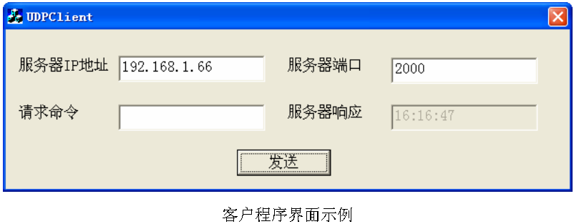
简单的客户-服务器程序实验指导

Slide 68
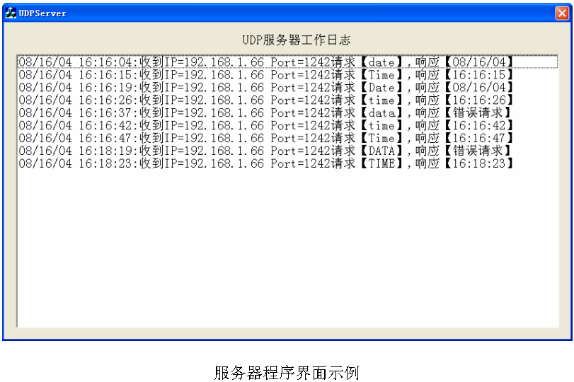
简单的客户-服务器程序实验指导

Slide 69
实验：编写SMTP服务器并观察通信过程
目的：观察电子邮件应用程序与SMTP邮件服务器的命令交互过程
简化的SMTP服务器
响应客户SMTP命令，将命令的交互过程和收到的邮件显示到屏幕上
支持单用户
不保存和转发收到的邮件
不作错误处理

Slide 70
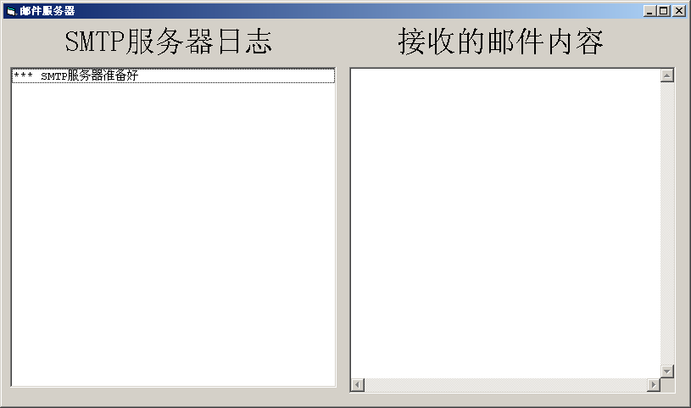
简化SMTP服务器运行界面

Slide 71
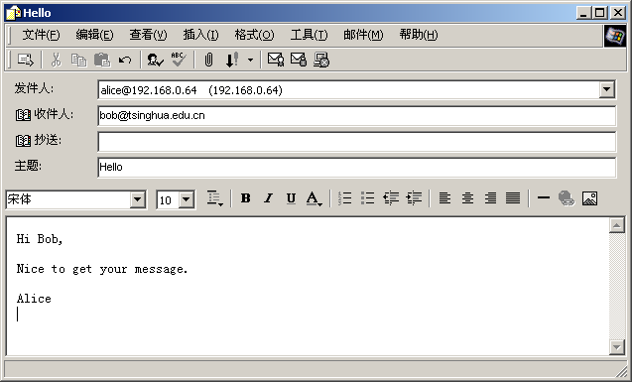
发送给简化SMTP服务器的邮件

Slide 72
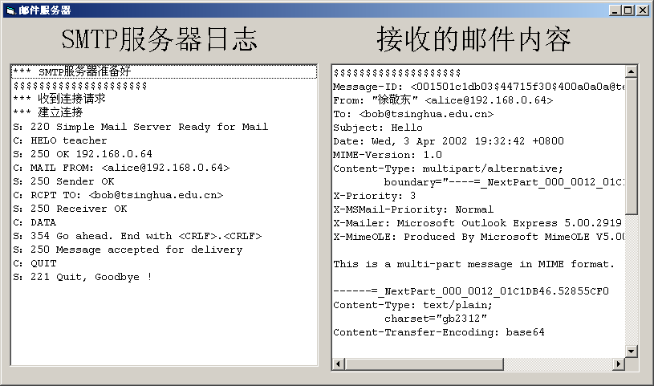
SMTP服务器接收到邮件后的界面

Slide 73
邮件体编码算法
常用编码算法：基数64编码（base64） 、带引见符的可打印编码（quoted-printable）
Base64的基本思想：将3个字节转换成4个可打印字符
将每3个字节做为一个整体将其划分为4组，每组6位
将6位的值作为索引，映射为对应的可打印ASCII字符
原始文件尾部处理
剩1个字节：后面补4个比特的“0”，再分成2个6位组，映射为2个ASCII字符，而后再填充两个“=”
剩2个字节：后面补2个比特的“0”，再分成3个6位组，映射为3个ASCII字符，而后再填充1个“=”
添加回车换行：变换后，每76个字符后增加一回车换行

Slide 74
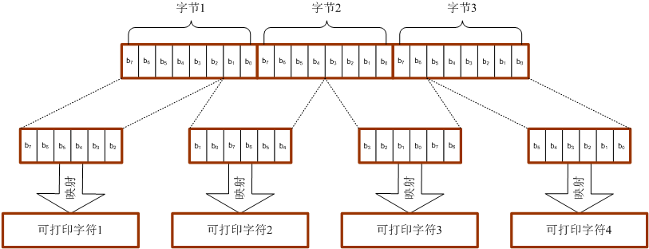
base64编码方法示意图

Slide 75
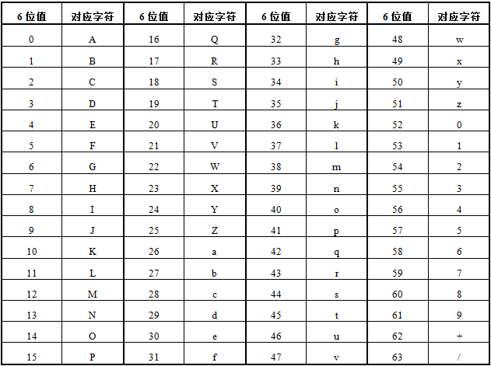
6位索引值与可打印字符的对照表

Slide 76
Base64编码举例
3个连续的字节
00100011、01011100、10010001
001000110101110010010001
001000、110101、110010、010001
8、53、50、17
I、1、y、R
剩一个字节
00100011
001000110000
001000、110000
I、w、=、=

